Slide 1


Государственное бюджетное профессиональное образовательное учреждение
«Челябинский техникум промышленности и городского хозяйства
имени Я.П. Осадчего»
ОБЕСПЕЧЕНИЕ ЛИЧНОЙ БЕЗОПАСНОСТИ И СОХРАНЕНИЕ ЗДОРОВЬЯ
Тема: Здоровье и здоровый образ жизни
Преподаватель:
Савенкова Елена Павловна

Slide 2

ЗДОРОВЬЕ – это бесценный дар, который дан человеку самой природой
«Здоровому – все здорово!»

Slide 3
здоровье - это полное физическое, духовное, умственное и социальное благополучие;
здоровье –это нормальное функционирование организма в системе «человек- окружающая среда»;
ЗДОРОВЬЕ - ЭТО…?
здоровье - это умение приспосабливаться к постоянно меняющимся условиям существования в окружающей среде;
здоровье - это отсутствие болезни;
здоровье - это способность к полноценному выполнению основных социальных функций.

Slide 4

ЗДОРОВЬЕ – состояние полного физического, духовного и социального благополучия, а не только отсутствие болезней и физических дефектов
Устав Всемирной организации здравоохранения (ВОЗ)

Slide 5
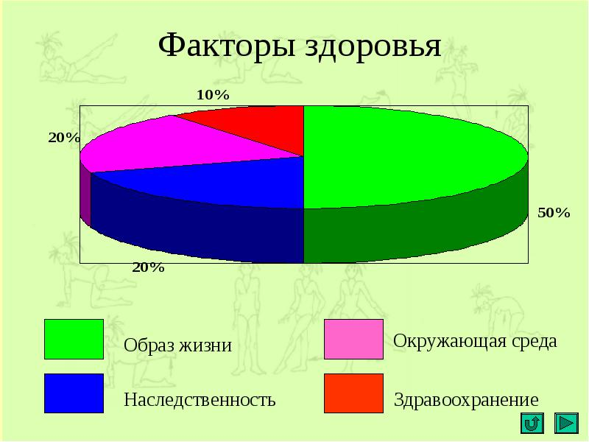

Slide 6
Факторы влияющие на здоровье | Удельный вес % | Факторы риска
Наследственность (Биологические факторы) | 20 | Предрасположенность к наследственным заболеваниям
Окружающая среда (природная, техногенная, социальная) | 20 | Загрязнение атмосферы, гидросферы, литосферы. Резкая смена климата. Электромагнитные и другие излучения.
Служба здоровья | 10 | Неэффективность профилактических мероприятий. Низкое качество медицинской помощи. Несвоевременность.
Индивидуальный образ жизни | 50 | Вредные привычки, Несбалансированное питание, вредные условия труда, стресс, одиночество, плохие материально-бытовые условия и т.д.

Slide 7
Факторы, влияющие на здоровье человека
Сфера влияния факторов | Факторы
 | Укрепляющие здоровье | Ухудшающие здоровье
Генетические (15-20%) | Здоровая наследственность. Отсутствие морфо- функциональных предпосылок возникновения заболеваний | Наследственные заболевания и нарушения. Наследственная предрасположенность к заболеваниям
Состояние окружающей среды (20-25%) | Хорошие бытовые и производственные условия, благоприятные климатические и природные условия, экологически благоприятная среда обитания | Вредные условия быта и производства, неблагоприятные климатические и природные условия, нарушение экологической обстановки
Медицинское обеспечение (10-15%) | Медицинский скрининг, высокий уровень профилактических мероприятий, своевременная и полноценная медицинская помощь | Отсутствие постоянного медицинского контроля за динамикой здоровья, низкий уровень первичной профилактики, некачественное медицинское обслуживание
Условия и образ жизни (50-55%) | Рациональная организация жизнедеятельности, оседлый образ жизни, адекватная двигательная активность, социальный и психологический комфорт. полноценное и рациональное питание, отсутствие вредных привычек, валеологическое образование и пр. | Отсутствие рационального режима жизнедеятельности, миграционные процессы, гипо- или гипердинамия, социальный и психологический дискомфорт. неправильное питание, вредные привычки, недостаточный уровень валеологических знаний

Slide 8
Заболевание, травмы | Неблагоприятные факторы
 | образ жизни | генетический | внешняя среда | медицинское обеспечение
Ишемическая болезнь сердца | 60 | 18 | 12 | 10
Рак | 45 | 26 | 19 | 10
Диабет | 35 | 53 | 2 | 10
Пневмония | 19 | 18 | 43 | 20
Цирроз печени | 70 | 18 | 9 | 3
Самоубийства | 55 | 25 | 15 | 3
Транспортный травматизм | 65 | 3 | 27 | 5

Slide 9
Образ жизни человека, его поведение и мышление, обеспечивающие охрану и укрепление здоровья называют ЗДОРОВЫМ ОБРАЗОМ ЖИЗНИ (ЗОЖ)

Slide 10
Можно привести несколько определений здорового образа жизни (ЗОЖ):
ЗОЖ- это максимальное количество биологических и социально целесообразных форм и способов жизнедеятельности, адекватных потребностям и возможностям индивида, осознанно реализуемых им, обеспечивающих формирование, сохранение и укрепление здоровья, способность к продлению рода и достижению активного долголетия (А.В. Виноградов, А. К. Мазепов, 1997);
ЗОЖ — это типичные и существенные для данной общественно- экономической формации формы жизнедеятельности людей, укрепляющие адаптивные возможности организма человека, способствующие полноценному выполнению им социальных функций и достижению активного долголетия (Д.А. Изуткин, 2005);
ЗОЖ — это способ жизнедеятельности, направленный на сохранение и улучшение здоровья людей как условия и предпосылки существования и развития других сторон образа жизни (Ю.Л.Лисицын, 1982);
ЗОЖ- поведение, базирующееся на научно обоснованных санитарно-гигиенических нормативах, направленных на сохранение и укрепление здоровья (Р.Г. Оганов с сотр., 1994).

Slide 11
Здоровый образ жизни (3ОЖ) - это рационально организованный, трудовой, активный, основанный на принципах нравственности способ существования, защищающий от неблагоприятных воздействий окружающей среды и позволяющий до глубокой старости сохранять физическое, психическое и нравственное здоровье.

Slide 12
Компоненты здоровья
психическое
нравственное
ФИЗИЧЕСКОЕ

Slide 13
ФИЗИЧЕСКОЕ ЗДОРОВЬЕ – это естественное состояние организма, обусловленное его нормальным функционированием (здоровье тела)
Зависит от:
- двигательной активности;
- рационального питания;
- соблюдения правил личной гигиены;
- безопасного поведения в повседневной жизни;
- оптимального сочетания умственного и физического труда;
- умения отдыхать.

Slide 14
ПСИХИЧЕСКОЕ ЗДОРОВЬЕ зависящее от состояния головного мозга, характеризуется уровнем и качеством мышления, развитием внимания и памяти, степенью эмоциональной устойчивости, развитием волевых качеств. (здоровье его разума)

Slide 15
НРАВСТВЕННОЕ ЗДОРОВЬЕ определяется теми моральными принципами, которые являются основой социальной жизни человека, т.е. жизни в определенном человеческом обществе.
Признаки:
Сознательное отношение к труду;
Стремление овладеть сокровищами культуры;
Активное неприятие нравов и привычек, противоречащих нормальному образу жизни
Нравственное здоровье считается высшей мерой общечеловеческих качеств, которые и делают человека настоящим гражданином.

Slide 17

Спасибо за внимание!

